Slide 1

Nya Perspektiv – Nya Vägar
Del 2

Slide 2
VAD SKA VI GÖRA?
HUR SKA VI GÖRA?
Notes:
VAD:
Vi har upptäckt att många tycker att det är intressant med ämnet min framtida ekonomi. Men att det finns en del saker som man saknar kunskap om. Vi vill gärna försöka hjälpa till att fylla dessa tomma luckor.
HUR:
Uppförandekod - respektfulla, lyssnar på varandra, har inte uppe telefonen om det inte är ett viktigt samtal.
Finns möjlighet till rast.

Slide 3
PRESENTATION
VAD HAR VI GEMENSAMT?
Notes:
För att starta upp workshopen är det bra för workshopledaren att presentera sig. Låt sedan deltagarna presentera sig med namn, om man vill går det fint att göra lite längre presentationer. Om du behöver ta närvaro är detta ett bra tillfälle. Om alla redan känner varandra så går det att hoppa över presentationer
Övning 1
För att starta upp gruppen och bryta isen börjar vi med en kort övning som inte kräver förkunskaper och som går fint att göra både i grupper där deltagarna känner varandra sedan innan och även i grupper där deltagarna inte tidigare träffat varandra.
Övning: "Vad har vi gemensamt?".
Dela in gruppen i par eller 3 st. Dela sedan ut papper och pennor.
Det finns flera olika sätt att genomföra övningen. Välj utifrån hur mycket tid ni har samt hur mycket gruppen behöver lära känna varandra och bryta isen.
Kort version;
Deltagarna ska i sitt par eller sin grupp hitta minst 2 saker som de har gemensamt. Det får inte vara uppenbara saker såsom att alla är på samma plats, alla lever osv. Sedan görs en kortare genomgång där varje grupp eller par får berätta om något de har gemensamt.
Längre version;
Deltagarna ska hitta så många saker som möjligt som de har gemensamt på tid. Det brukar vara lagom med tid på kring 3-10 minuter beroende på gruppen.
Det är möjligt att göra detta till en tävling där de som hittat flest vinner. I sådana fall bör det vara workshopledaren som godkänner de olika svaren och räknar poängen.

Slide 4
DAGENS TEMA
Pensionssystemets upplägg
Saker som påverkar din framtida ekonomi
Ekonomisk självständighet.
Notes:
Pensionssystemets upplägg
Saker som påverkar din framtida ekonomi
Ekonomisk självständighet.

Slide 5
DISKUTERA MED VARANDRA
Vad tänker du på gällande ämnet “min framtida ekonomi”?
Notes:
Övning 2
Diskutera med varandra, dela in i par eller smågrupper och låt deltagarna diskutera följande frågor:
Vad tänker du på när du hör “min framtida ekonomi”?
Möjlig följdfråga; Hur mycket kan du kring pension? Placera dig på en skala 1-10.
Ta upp diskussionen i helgrupp för att kolla av kring tankar och vad de kommer få lite mer svar på under dagens workshop.

Slide 6
VAD ÄR PENSION?
Notes:
Pension är ersättning (pengar) från staten, arbetsgivare, försäkringsbolag eller fond till den som permanent förlorat en inkomst, vanligtvis syftar man på ålderspension. I dagens workshop kommer vi att prata om ålderspensionen, alltså då man slutar sitt arbetsliv pga ålder. Källa, Wikipedia om pension
Ålderspensionen kan tas ut från 62 års ålder. Dock har anställda rätt att arbeta fram till 68 års ålder men det råder fortfarande en norm om att pensionera sig runt 65 år.
Vi lever allt längre, det betyder att pensionsåldern kommer att höjas gradvis. Källa, Pensionsmyndigheten om ålder
I avsnittet om pension (s 6-10) är fakta hämtad från Pensionsmyndigheten om inget annat anges.

Slide 7
Pensionspyramid
Notes:
Här är en bild av Pensionspyramiden. Den förklarar vilka olika delar som pensionen består av.
Källa, Pensionsmyndigheten

Slide 8
Allmän pension
18,5% av ditt inkomstbelopp
2,5 procentenheter till premiepensionen
Notes:
Allmän pension (den röda figuren) är den statliga pensionen som Pensionsmyndigheten ansvarar för. Alla som arbetat eller bott i Sverige får allmän pension. Den grundas på alla inkomster du betalar skatt för. Det gäller även inkomster som arbetslöshetsersättning, sjuk- eller aktivitetsersättning och föräldrapenning. Varje år avsätts 18,5 procent av din pensionsgrundande inkomst det vill säga lön och andra skattepliktiga ersättningar till allmän pension. Den största delen, 16 procent, går till inkomstpensionen. Extra Det finns också en del i den allmänna pensionen som inte tjänas in genom inkomst, garantipensionen, vilken är viktig om man inte arbetat länge i Sverige.
Av de 18,5 procentenheterna så går 2,5 procentenheter till Premiepensionen. Där har du som pensionssparare möjlighet att välja lite mer hur du vill att pengarna ska sparas. Dock är det bara 0,5% av alla i Sverige som gör ett aktivt val. Lägg premiepensionen på minnet, vi kommer återkomma till denna lite senare.
Källa, Pensionsmyndigheten

Slide 9
Avtalspension /
Tjänstepension
9 av 10 har tjänstepension
Kommunal eller privat arbetsgivare: 4,5%
Notes:
Om din arbetsgivare har kollektivavtal betalar de varje månad in till din tjänstepension.
Är du anställd av kommunen eller av en privat arbetsgivare med kollektivavtal sätts 4,5% av ditt lönebelopp (innan skatt) in till din framtida tjänstepension.
9 av 10 anställda har tjänstepension. Har du inte tjänstepension blir den översta (nästa) nivån ännu viktigare då du med enbart allmän pension riskerar att få en väldigt låg pension.
Det är lite skillnader på när en arbetsgivare börjar betala in till ens tjänstepension. Om vi utgår från de regler som gäller personer i er ålder så är det från att man är 25 år om man är privatanställd tjänsteman/arbetare och om du är anställd via kommunen, landsting eller staten så börjar du få inbetalningar till din tjänstepension när du börjar arbeta oavsett vilken ålder du är. Källa, Pensionsmyndigheten om inbetalning
Extra information
De som tillhör ITP 1 (privatanställda födda 1979 eller senare och anställd av arbetsgivare med kollektivavtal) placerar själva tjänstepensionen genom ITP-valet. Hälften av premien måste placeras i en traditionell pensionsförsäkring. Den andra hälften kan placeras i en traditionell försäkring eller en fondförsäkring eller både och. Man väljer också vilket bolag som ska förvalta pengarna.

Slide 10
Eget sparande
till pension
Notes:
I snitt kommer allmän pension och tjänstepensionen leda till att man får ca. 60-80% av sin tidigare lön den dag man går i pension. Källa, Pensionsmyndigheten. För att kunna leva som förut även när man blivit pensionär väljer därför många att pensionsspara privat. Alltså att sätta undan en del av lönen och spara i fonder eller liknande.
Extra viktigt om du:
Inte har tjänstepension
Jobbar / jobbat deltid under långa perioder av ditt liv
Vill gå i pension tidigt
Inte tror att din pension kommer räcka.
Anledningen till att vi pratar med er unga om pension är att det krävs mindre insättningar om man startar tidigt.

Slide 11
EGET SPARANDE
Sparkonto utan ränta
Sparkonto med ränta (0,5%-1%)
Aktier
Fonder
Notes:
Vi kommer att gå igenom några av de vanligaste formerna av eget sparande. Det behöver inte enbart handla om att man sparar till pension, utan det är samma princip oavsett vad man sparar till.
Sparkonto utan ränta
Att lägga undan pengar på ett vanligt konto i en av de vanliga storbankerna, gör att de är trygga, men man tjänar inget extra på att ha sina pengar där. Ungefär som att ha en spargris, antalet kr man lägger in är detsamma som man tar ut.
Extra Men om man sparar sina pengar på detta vis så kan det ändå bli så att pengarna förlorar i värde på grund av inflation. Källa, Riksbanken om inflation
Som ni kanske känner till så blir saker generellt dyrare med tiden, det gör att man efter lång tid får mindre för samma summa pengar.
Ett räkneexempel; En vara som kostade 100 kronor år 1980 kostar nu år 2020 nästan tre gånger mer. Källa, SCB om KPI
Sparkonto med ränta
Innebär att du sätter in pengarna på ett konto där banken betalar en liten summa pengar till dig för att du väljer att ha dina pengar där (ränta). Här tjänar du lite extra pengar på det du sparar, utan att det är någon risk att de går ner i värde. Beroende på villkor så är räntorna kring 0,5%-1,5% just nu 2020. Om du blir erbjuden mycket högre ränta än så så är risken stor att banken inte har insättningsgaranti och du riskerar att förlora alla pengar om banken skulle gå i konkurs. Insättningsgarantin innebär att staten betalar tillbaka dina pengar upp till 950 000 ifall banken skulle gå i konkurs, men det är inte alla banker som har detta, så det är viktigt att kolla upp. Men utöver detta krävs det ingen mer kunskap. När det kommer till nästa exempel är det däremot viktigare att man har kunskap innan man väljer att spara pengar på detta vis.
Aktier
Kort förklarat är en aktie en ägarandel i ett företag och när du köper aktier blir du därför delägare i företaget. Det är inte alla företag som säljer andelar i sitt företag och de måste vara ett aktiebolag (AB). Anledningen till varför företag väljer att ge ut aktier är för att finansiera bolaget, antingen när företaget bildas eller när de anser att mer pengar behöver komma in i bolaget. Aktier köper och säljer man på det man brukar kalla börsen. Det är litegrann som tradera för aktier, fonder och andra värdepapper. Där kan man sälja och köpa aktier av varandra och priserna kan gå upp och ner beroende på hur det går för företaget, hur många som vill köpa/sälja och vad som händer i omvärlden. Det är därför man kan både tjäna pengar på att ha aktier men också förlora pengar. Därför att det viktigt att man lär sig mer eller träffar en rådgivare innan man lägger några större summor pengar på aktier.
Det som kanske är en missuppfattning är att man måste vara rik för att handla med aktier, det behöver man inte, små summor pengar kan få en större effekt med det vi kallar ränta på ränta effekten. Det går vi igenom strax. När det gäller aktier är det olika stor risk beroende på vilka företag man köper in sig i. Men med alla aktier finns risken att förlora hela eller delar av sina pengar.
Fonder
En fond består av ett flertal olika värdepapper, till exempel olika sorters aktier, alltså andelar i olika företag. Om vi ska försöka förklara det enkelt så kan du se det som en matkasse, där själva matkassen är fonden och de olika matvarorna är aktier, eller andra värdepapper. Du äger matkassen med alla varor i, men kan inte själv bestämma vad som ska finnas i din matkasse – det gör en så kallad fondförvaltare. Oftast så väljer förvaltaren många olika varor för att sprida risken. Det finns fonder som har olika teman, exempelvis teknik, fastigheter eller som är begränsat till ett geografiskt område, exempelvis Sverige, Nordamerika, Asien. Det finns fonder med olika stor risk, men generellt är det inte lika hög risk som aktier eftersom man har blandade företag i sin fond, någon kan gå ner i värde och någon annan går upp i värde. Det kostar oftast en mindre avgift att ha fonder, eftersom de som väljer ut bolagen och håller sig uppdaterade - fondförvaltaren vill tjäna pengar på det jobbet hon eller han gör. Det finns också fonder som inte har en fondförvaltare som håller koll. Dessa kallas ofta indexfonder.
(Just nu 2020 kan man nämna att coronakrisen har påverkat börserna runt om i världen. De flesta aktier och fonder har i början av pandemin gått ned väldigt mycket, vilket visar på det vi pratat om innan - att ha sina pengar investerade i aktier och fonder och andra värdepapper innebär en risk att förlora pengar.)
Källa, Hallå konsument om sparformer
Källa, Finansportalen om sparformer

Slide 12
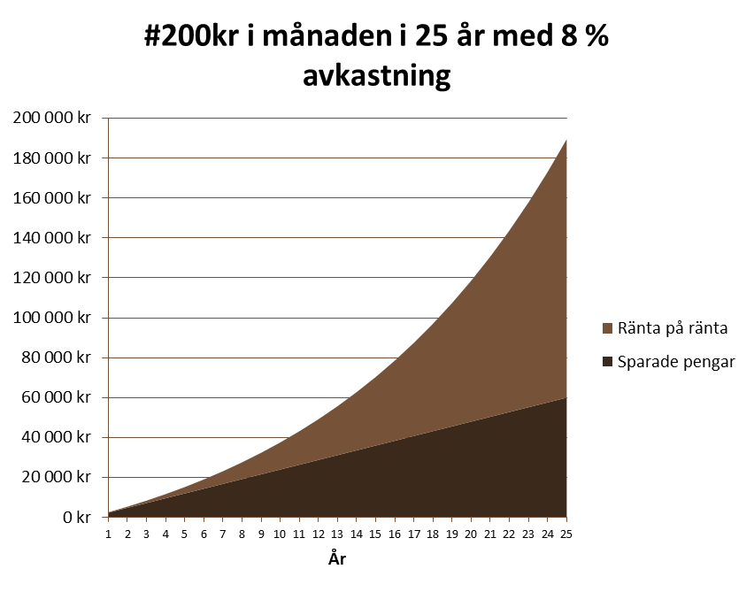
Exponentiell tillväxt
Notes:
Möjligt att hoppa över denna bild, om gruppledaren anser att det är överflödigt eller för svår nivå.
Exponentiell tillväxt, tid är till din fördel.
Graf från Framtidsfeministen
Här ser du vad som händer om du sparar 200 kr i månaden i 25 år och med en årlig avkastning (ökning) på 8 %. Du kommer då ha sparat 60 000 kr men ha fått 130 000 kr i avkastning tack vare ränta på ränta-effekten! Så då har du totalt 190 000, varav 60 000 är pengar som du satt in och 130 000 är pengar som du tjänat. Orsaken att vi har räknat på 8% är att det är den genomsnittliga värdeökningen på börsen. Men detta kan variera kraftigt beroende på vad man investerar i och händelser som påverkar värdet på börsen.
Viktigt att skaffa sig kunskap innan man investerar sina pengar eftersom det betyder att man kan förlora delar av eller alla pengarna. Olika risk: högre risk=chans till hög avkastning, men är mindre tryggt. Lägre risk= mindre chans till hög avkastning men är tryggare. Anpassa sitt sparande utefter sin situation och mål, men det är en bra idé att börja fundera på sparande även när man är ung.

Slide 13
SAMMANFATTNING
3 delar
Börja i tid!
Deltid påverkar din pension
Notes:
Sammanfattning Pension:
Pensionen består av tre delar: Allmän pension, tjänstepension, privat pensionssparande
Tid en viktig faktor. Både ang. hur lång tid du pensionssparat och hur lång tid du arbetat.
Längre perioder av arbetslöshet och deltidsarbete påverkar pensionen negativt, alltså tjänar du ihop mindre till din pension. Vi ska prata lite mer om deltidsarbete strax.

Slide 14
RAST?
Notes:
Möjlighet till rast

Slide 15
DISKUTERA MED VARANDRA
Varför arbetar vi/andra deltid?
Vem arbetar deltid?
När i livet arbetar vi/andra deltid?
Notes:
Övning 3
Diskutera med varandra, dela in i par eller smågrupper och låt deltagarna diskutera följande frågor:
Varför arbetar vi/andra deltid?
Vem arbetar deltid?
När i livet arbetar vi/andra deltid?
Återkoppla sedan kort i helgrupp.

Slide 16
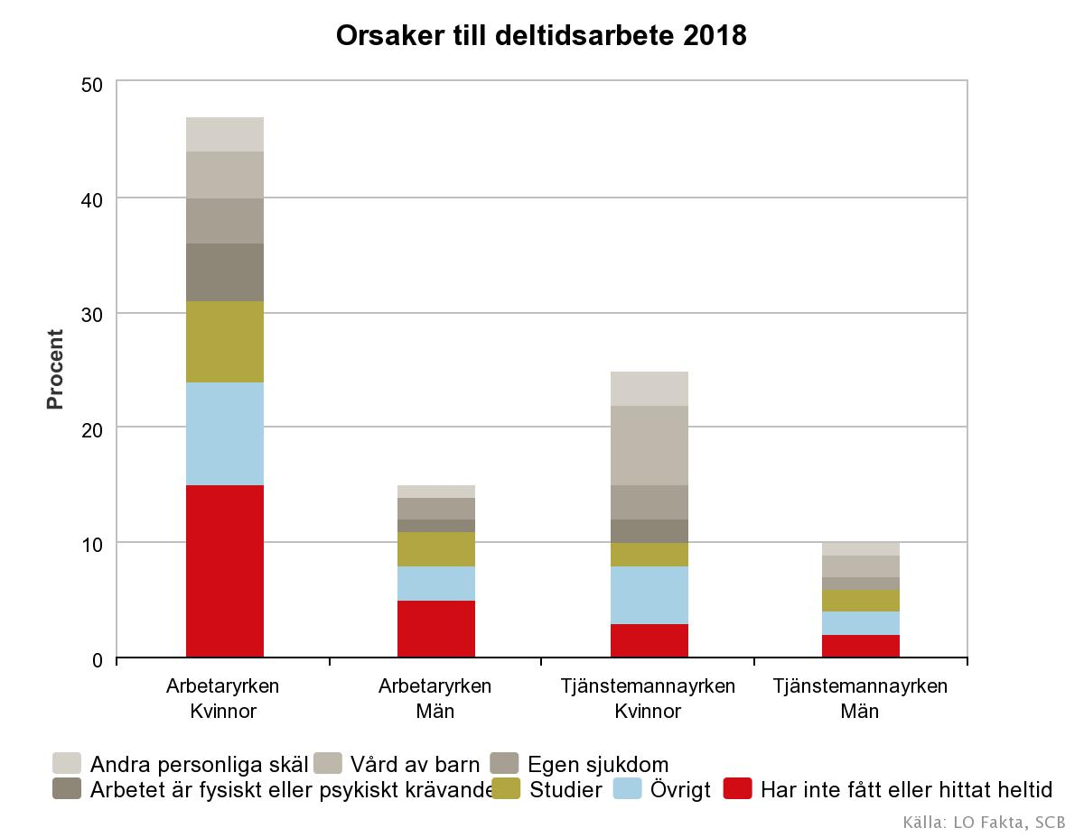
Notes:
Här är en graf som visar anledningar till att arbeta deltid.
Vad är arbetaryrken eller tjänstemannayrken? Idag definieras detta oftast av vilket fackförbund du tillhör.
LO = Arbetaryrken (Handels, Byggnads, Kommunal m.fl.)
Yrken: Lagerpersonal, butiksarbetare, plattsättare, VVS-montör, Barnskötare, elevassistent.
TCO/SACO = Tjänstemannayrke (Vårdförbundet, Lärarförbundet, Unionen, Vision, Akademikernas)
Yrken: De flesta som kräver akademisk utbildning. Barnmorska,
Källa, LO

Slide 17
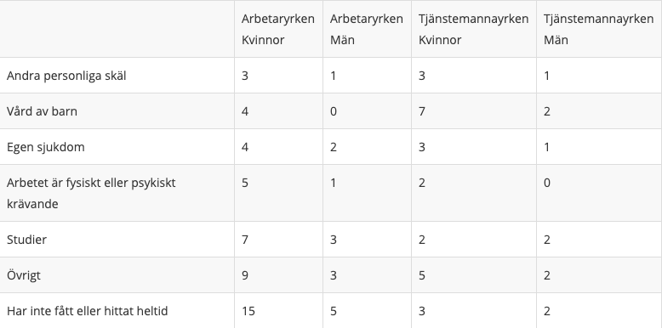
Notes:
Möjligt att hoppa över denna bild, om gruppledaren anser att det är överflödigt
Förtydligande graf - orsaker till deltidsarbete

Slide 18
DELTIDSARBETE
Notes:
Det är lite olika skäl till att man arbetar deltid beroende på om man är tjänsteman eller arbetare
Att man inte får eller hittar heltidsjobb är det vanligaste skälet till att arbeta deltid om man är “arbetare”. Deltidsarbete är särskilt vanligt inom handeln, hotell- och restaurang, vården och kultursektorn. Inom detaljhandeln har 75 procent av kvinnorna ett deltidsjobb, men även för männen ligger andelen deltidsarbete högt och närmar sig 50 procent. Så detta är den vanligaste anledningen för både män och kvinnor om man är arbetare.
Att man är hemma pga. vård av barn är den vanligaste anledningen för deltidsarbete för kvinnor som är tjänstemän (7%) och ett av de vanligaste för män som är tjänstemän (2%).
Källa, LO

Slide 19
TIPS OM DU HAR DELTIDSARBETE
Se till att du har tjänstepension.
Arbeta liiiiiite längre.
Jobba vitt.
Notes:
Tjänstepension. När du är aktuell för en anställning är det bra att kolla upp så att du har tjänstepension. Om du redan har ett arbete och inte har tjänstepension kan du prata med arbetsgivaren om möjlighet att införa tjänstepension. Om detta inte är aktuellt så kan du se om du kan förhandla dig till högre lön för att kunna göra avsättningar på motsvarande 4,5% av lönen och spara på egen hand.
Genom att arbeta bara några månader till något år längre så kan du kompensera upp för att ha arbetat deltid under perioder i livet. Det går att använda en hemsida som heter minpension.se och sätta in olika värden, exempelvis lön, hur länge man vill arbeta och då får man en prognos. Man kan prova sig fram med olika siffror så ser man att det gör skillnad att jobba längre än den avtalade pensionsåldern. “Det krävs inte särskilt mycket längre arbete efter 65-årsdagen för att radera den negativa effekt på pensionen som ett deltidsarbete under småbarnsåren orsakat. Om du vill och har möjlighet kan det vara en bra lösning. Faktum är att det bara krävs 4–5 månader av ytterligare arbete efter 65-årsdagen, givet att avsättningarna till tjänstepensionen ITP även görs efter 65-årsdagen”.Källa, Aftonbladet om pension
Jobba vitt - det finns många saker som är problematiskt med att arbeta svart. En av dessa saker är att du inte tjänar ihop pengar till din pension, det innebär att din allmänna pension (längst ned i pyramiden) påverkas negativt och att du inte tjänar in någon tjänstepension (mitten på pyramiden).

Slide 20
FÖRÄLDRALEDIGHET
Notes:
I delarna om Föräldraledighet utgår vi från försäkringskassans information, om inte annat anges. Källa, Försäkringskassan
Föräldraledighet innebär att man som nybliven förälder har möjlighet att vara ledig från arbete, studier osv. med betalning från försäkringskassan.
480 dagar med föräldraledighet, minst 90 dagar behöver tas ut av vardera förälder, om man inte tar dessa så brinner de inne, alltså att de inte kan användas. Ensam vårdnad= alla dagar själv
390 av dessa dagar får man 77,6% av sin lön. Minsta ersättning är 250:- / dag vilket ger ca. 7500.- / månaden.Källa, Försäkringskassan om föräldrapenning
Historisk utveckling:
1974 tog mammor ut 99,5 procent av alla dagarna medan pappor tog ut 0,5 procent. 2016 tog mammor ut cirka 75 procent av de utbetalda föräldrapenningdagarna medan pappor tog ut cirka 25 procent. 2019 stod mammorna för cirka 70 procent av de utbetalda dagarna och papporna cirka 30 procent. Källa, Försäkringskassan om fördelning
Efter föräldraledigheten: Möjlighet att gå ner i arbetstid frivilligt, max 25% minskning. Arbetsgivare måste tillåta detta fram tills att barnet är 8 år, men det kan även vara längre beroende på kollektivavtal. Källa, Unionen om arbetstidsförkortning

Slide 21
FÖRÄLDRALEDIGHET OCH FÖRDELNING
Föra över premiepension till partner
Dela på Vård av Barn (VAB)
Dela på ansvaret för hemmet
Notes:
I delarna om Föräldraledighet utgår vi från försäkringskassans information, om inte annat anges. Källa, Försäkringskassan
Om inte möjlighet eller intresse finns för att dela jämnt på föräldraledighet, vad kan man göra för att kompensera den som tar större ansvar?
Premiepension (den vita figuren i pensionspyramiden) (s. 8) . Denna del har du möjlighet att överföra till din partner för att kompensera för framtida minskad pension om ni väljer att inte dela lika på föräldraledigheten. Så att den som är minst föräldraledig kan dela med sig av sin pension till sin partner som är mer föräldraledig.
Genom att dela på VAB (vård av barn) vid sjukdom drabbas inte den ena föräldern negativt ekonomiskt. Fördelningen av ansvar för hem och familj påverkar ofta även den framtida karriären och löneutveckling på ett negativt vis. Genom att dela mer lika gör det att ingen av föräldrarnas pension påverkas väldigt negativt och att det blir lättare för båda att utvecklas i arbetet och få en bättre löneutveckling.
Att dela på ansvaret för hemmet, i nästa del går vi in på detta mer.

Slide 22
HEMARBETE
Notes:
Vad betyder hemarbete? De sysslor som görs utan lön för att få hushållet att gå runt, exempelvis städa, laga mat, handla, tvätta, ta hand om barnen hemma om man är förälder.

Slide 23
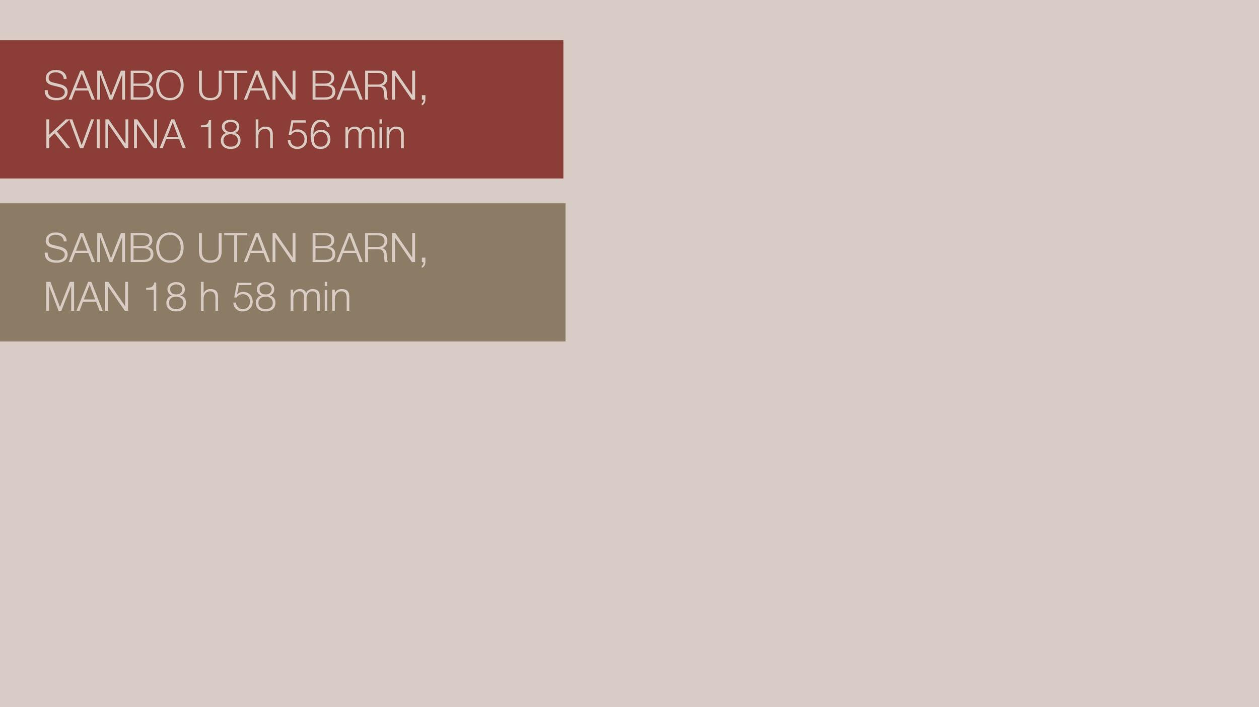
BILD MED 2 STAPLAR
Notes:
Mest jämnt med fördelning av hemarbete:
Sammanboende (gift eller sambos) ålder 18 år-44 år, utan barn.
Hemarbete per vecka, kvinnor: 18 tim 56 min, män: 18 tim 58 min. Dvs 2 minuter som skiljer, där männen lägger lite mer tid i snitt.

Slide 24
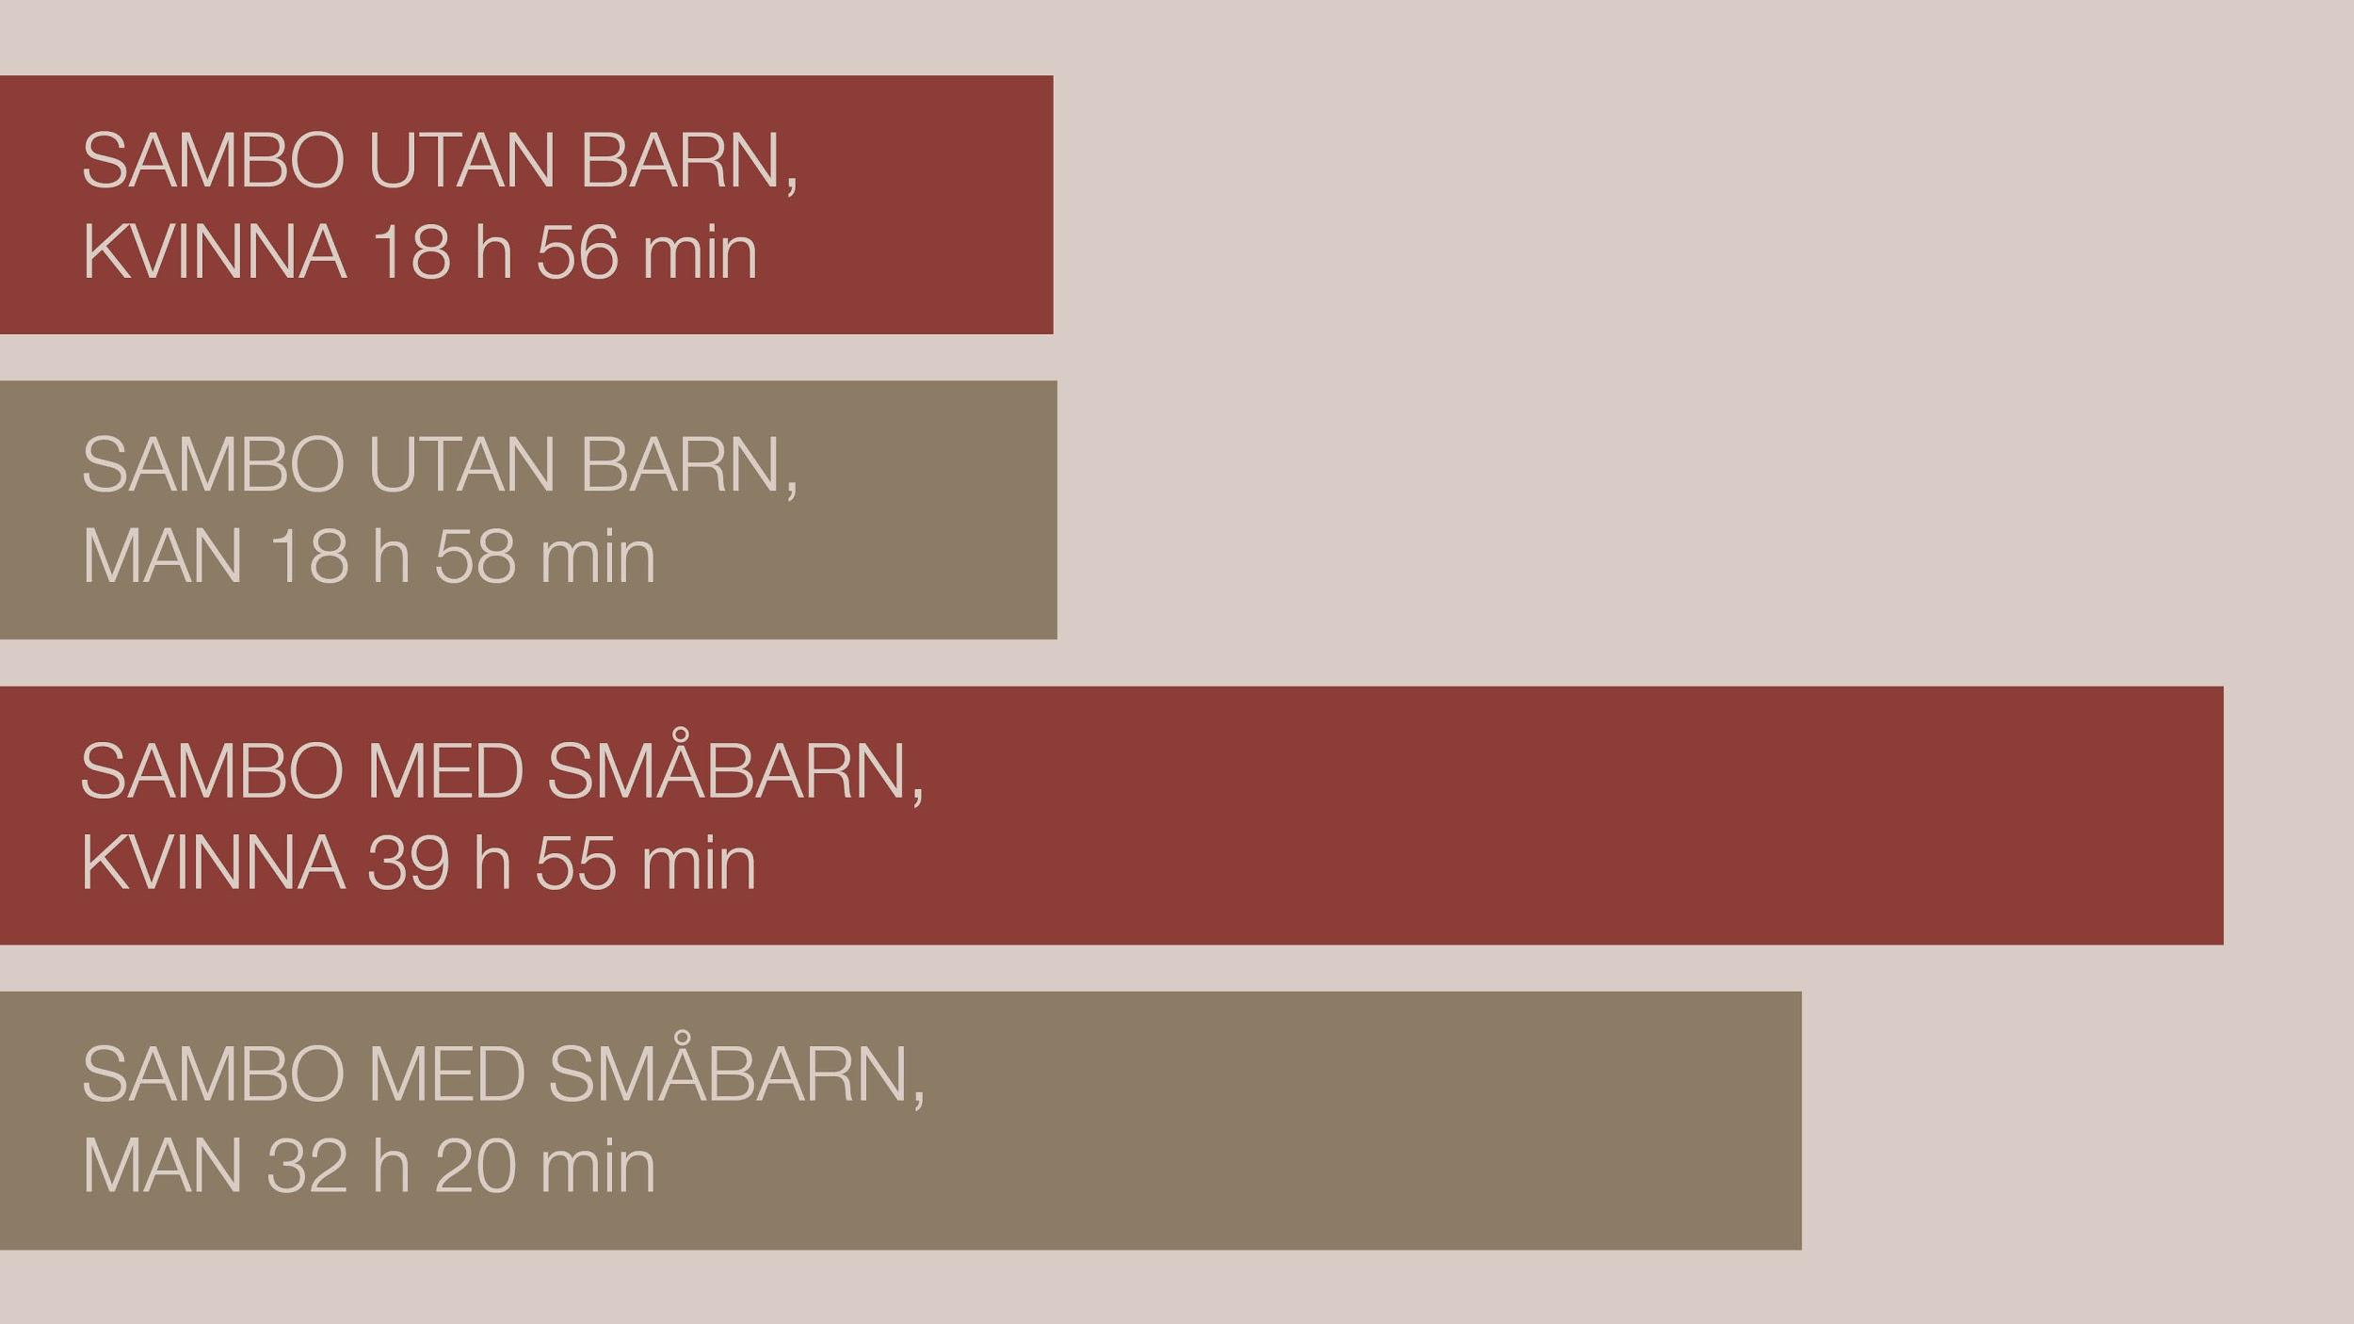
Notes:
Fördelning av hemarbete och konsekvenser
Mest jämnt med fördelning av hemarbete:
Sammanboende (gift eller sambos) ålder 18 år-44 år, utan barn. Hemarbete per vecka, kvinnor: 18 tim 56 min, män: 18 tim 58 min. Dvs 2 minuter som skiljer, där männen lägger lite mer tid i snitt.
Mest ojämnt med fördelning av hemarbete:
Sammanboende småbarnsföräldrar, Kvinnor: 39 tim 55 min, män: 32 tim, 20 min. Dvs 7 tim 35 min i skillnad, där kvinnorna lägger mer tid. Motsvarar nästan en hel arbetsdag per vecka.
För er som haft praktik eller jobbat heltid - hur trött blir man efter en dags arbete?
Extra
Enligt en artikel om forskning som Katarina Boye, sociolog vid Stockholms universitet har gjort så visar det sig att det är mycket ojämnt även i parförhållanden där båda arbetar heltid. Det visar sig också att i familjer där båda föräldrarna arbetar heltid eller mer är det som mest ojämn fördelning av hemarbete, där kvinnorna gör 4 gånger mer hemarbete än männen. Ett skäl till detta menar Katarina är att man tar mer ansvar och skaffar nya rutiner för hemarbete när man är föräldraledig, som sedan hänger med. Då kvinnor är föräldralediga mer än män, i genomsnitt, så kan detta hjälpa till att förklara det ojämna ansvaret för hemmet. Källa, artikel från Fria tidningen
Vi kan se att “yngre” sammanboende i genomsnitt delar väldigt lika på hemarbetet, men att det blir en skillnad när man skaffar barn. Vad kan det bli för konsekvenser för den som tar mer ansvar i hemmet (i de flesta fall kvinnor)?
Exempelvis; Detta kan leda till negativa konsekvenser för kvinnorna i form av försämrade möjligheter på arbetsmarknaden, men också till att kvinnor får ett ökat ansvar för hemarbetet vilket i sin tur kan leda till stressrelaterad ohälsa.
Extra
Ytterligare en konsekvens av ansvaret för hemarbete är att kvinnor har ett lägre deltagande i samhälleliga och sociala sammanhang. Vidare framhålls det att mängden hushållsarbete och mängden deltagande i samhälleliga och sociala sammanhang har ett samband med psykisk (o)hälsa Källa, Kandidatuppsats sociologi
Vi kan se i statistiken att det verkar vara lite av en generationsfråga och att i yngre hushåll är man bättre på att fördela arbetet jämt än i äldre hushåll.
Om inte annat anges är statistik kring hemarbete hämtad från Källa, SCB om fördelning av hemarbete

Slide 25
VAD VINNER VI PÅ
ATT DELA JÄMNT?
Notes:
Varför dela på föräldraledighet?
Kontakt mellan barn och båda föräldrar blir bättre.
Försäkringskassan har gjort en Sifo-undersökning för att ta reda på vilka attityder som finns kring föräldraledighet och vilken relation vuxna har till sina föräldrar. Undersökningen visade att 50 procent av de tillfrågade ringer sin mamma först när de har något att berätta och 10 procent väljer att ringa sin pappa först, resterande ringer någon annan. Undersökningen visade också att de vars föräldrar som delade mer lika på föräldraledigheten oftare är nöjda med relationen till båda föräldrarna.
Ekonomiskt på kort sikt:
Fördelningen av ansvar för hem och familj påverkar ofta den framtida karriären och löneutveckling. Det går även att göra beräkningar på hur mycket familjen får ut under föräldraledighet. Ofta kan man se att det inte blir så stor skillnad i total inkomst för familjen oberoende av vem som tar ut mer föräldraledighet, även när man var för sig inte tjänar lika mycket. Detta kan man räkna mer kring på försäkringskassans hemsida: https://www.forsakringskassan.se/privatpers/foralder/vantar_barn/foraldrakollen
Ekonomiskt på lång sikt:
Kvinnor får i genomsnitt ut 68% av en genomsnittlig manlig pension. Längre föräldraledighet och deltidsarbete är en anledning till detta. En annan är kvinnor och mäns olika löner.
“Typfallsberäkningar från Pensionsmyndigheten visar att om föräldrarna delar jämställt i stället för att göra som i dag så förlorar männen 180 kronor brutto (innan skatt) per månad i pension, medan kvinnorna vinner mellan cirka 700 kronor till cirka 2 000 kr per månad i pension, beroende på antal år med deltidsarbete.”
Källa, Pensionsmyndigheten om jämställdhet
En annan fördel är att man genom att dela mer jämnt ser till att båda får ekonomisk självständighet och en pension som går att försörja sig på. Det ger livskvalitet och trygghet att båda kan ha en okej ekonomisk situation oavsett om man lever tillsammans med sin nuvarande partner eller ej i framtiden.
Källa, Försäkringskassan om fördelning

Slide 26
DAGENS WORKSHOP
Notes:
Vårt mål med dagen:
Ni ska känna er tryggare med att fatta beslut som rör er framtida ekonomi och på sikt få ekonomisk självständighet
Fått mer kunskap om vad som kan påverka er ekonomi både på lång och kort sikt.

Slide 27
OM DU VILL VETA MER
Försäkringskassan
Pensionsmyndigheten
Min pension
Avanza akademin
Notes:
Försäkringskassans hemsida har mycket värdefull info kring att bli förälder när det gäller föräldraledighet, föräldrapenning, VAB mm. Försäkringskassan
På pensionsmyndighetens hemsida finns väldigt mycket information kring pension och pensionens olika delar, samt tips vad man kan tänka på. Pensionsmyndigheten
Min pension - man kan skapa konto och logga in, där kan man se hur mycket man fått ihop till sin pension, det går även att fylla i olika siffror och se vad som händer med pensionen. Men är man ung så kommer det vara svårt att få en uppskattning som stämmer. Min pension
Avanza akademin har mycket fakta kring att investera sina pengar på olika sätt. Avanza är också som en bank där man kan skapa konto och gör olika investeringar, så det kan man ha med sig när man läser informationen. Dvs att de inte är helt opartiska, men de har mycket kunskap att dela med sig av. Detta ska man alltid ha med sig om man får tips på specifika investeringar, att kolla upp information på egen hand och tro inte på allt som folk rekommenderar. Det finns även en del pods att lyssna på. Avanza akademin

